Slide 1
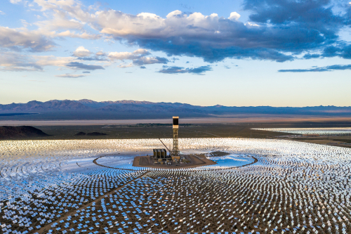
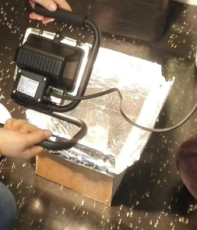

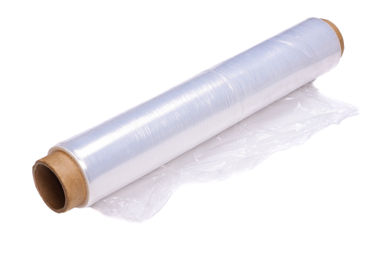
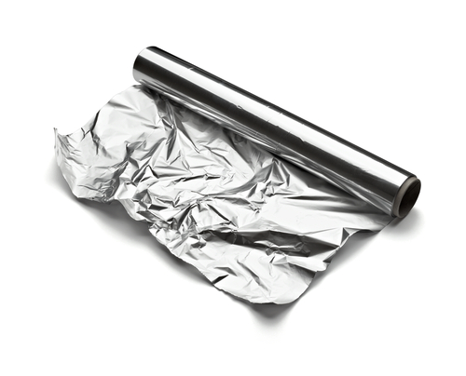
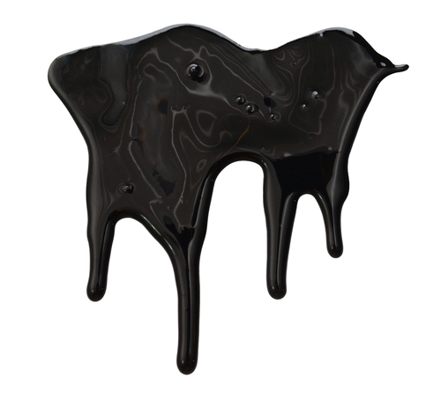
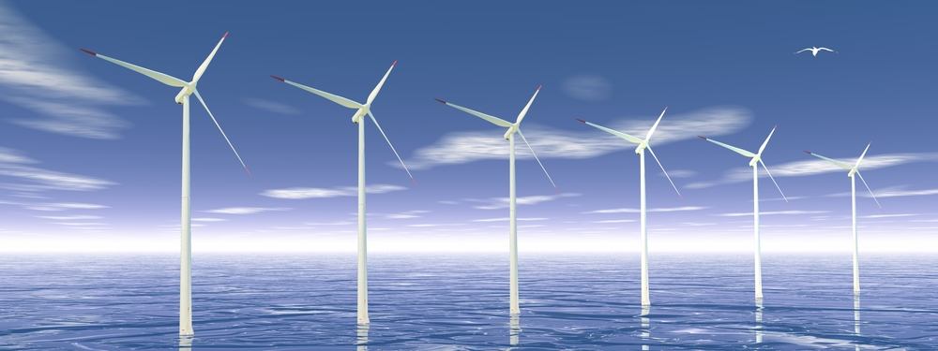
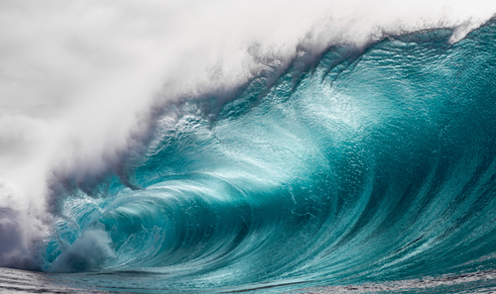
Opplegg 7 - Solenergi
- Hvordan kan vi varme vann ved hjelp av solenergi?
Energiproduksjon fra sollys
Energien fra sollyset er fornybar energi siden vi ikke kan bruke den opp. Sollyset som treffer jordkloden tilsvarer en mengde energi som er 15 000 ganger høyere enn energiforbruket til alle menneskene på jordkloden. Dersom vi hadde klart å utnytte alle energien fra sola, hadde vi ikke trengt annen energiproduksjon.
Det er hovedsakelig to måter å produsere energi fra sollys. Vi kan bruke solceller eller solfangere. I en solcelle dannes det
elektrisitet siden sollyset kan slå løs elektroner. Disse elektronene beveger seg i en krets på grunn av måten solcellene er bygget opp, og vi får dannet elektrisitet.
Det finnes to typer solfangere. Begge virker slik at de varmer opp vann eller en annen væske. Forskjellen på de to typene er hvor høy temperatur de varmer væsken opp til, og hva de gjør med væsken etter den er oppvarmet.
Solfanger til elektrisitetsproduksjon – denne typen består av mange speil som reflekterer sollyset slik at det treffer en liten beholder med væske. Da vil temperaturen til denne væska øke kraftig og væska fordamper. Det vil si at den blir til gass. Da kan gassen drive en turbin som omformer bevegelsesenergien til gassen til elektrisitet. Dette er typisk større energikraftverk som produserer elektrisitet nok til mange tusen husstander, slik som på bildet over.
Solfanger til oppvarming av vann – denne typen er langt enklere, og noe privatpersoner kan ha hjemme. De bruker energi fra sollyset til å varme opp vann til opp mot kokepunktet. Mange bruker
slike solfangere på hytta eller campingtur for å varme opp dusjvann. De består av en svart pose med vann oppi, siden svart farge absorberer mest mulig av strålingen fra sollyset, og en plastslange med et lite dusjhode. Her får vannet som regel ikke veldig høy temperatur, men det kan være lurt å sjekke litt forsiktig med en lillefinger før man dusjer hele seg.
Lignende solfangere kan også brukes av mennesker som bor steder uten tilgang til elektrisitet for å koke vannet sitt slik at bakterier og parasitter dør. Da er det mindre fare for å bli syke. I tillegg kan de få laget varm mat, selv om de ikke har tilgang på ved. Disse solfangerne består gjerne av papp eller tre, noe reflekterende, noe absorberende, noe som isolerer, og en beholder til vannet.
Materialene som en solfanger består av har alle en funksjon.
Snakk om
All energi på jordkloden stammer til sist fra solenergi, både fornybare energikilder og ikke-fornybare energikilder. For eksempel vindkraft, vannkraft, olje, gass og kull, til og med energien i maten vi spiser!
Hvordan kan det stemme? Forklar hvordan det kan være slik.
Kan du komme på noen unntak? Er det noen energikilder som ikke har sitt opphav i solenergi?
Papp - byggemateriale
Plastfolie -isolerer
Aluminiumsfolie - reflekterer sollys
Svart maling – absorberer sollys

Slide 2
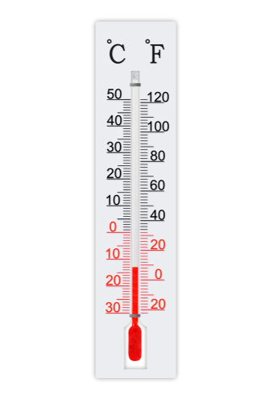
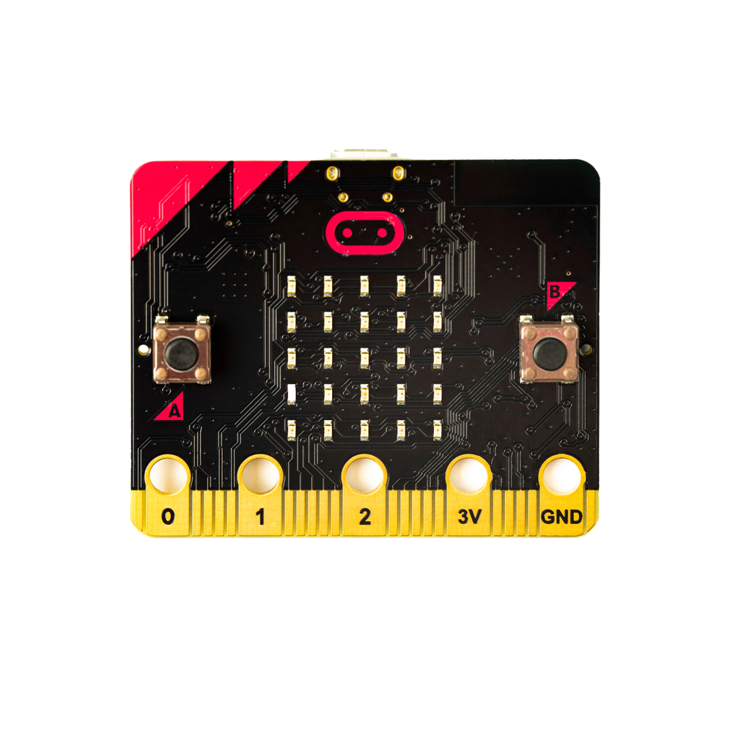
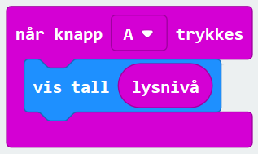

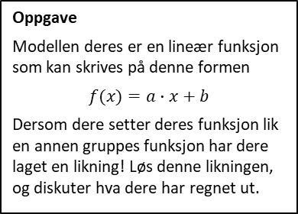
Lage en effektiv solfanger
Oppgave
Lag en solfanger. Mål hvor mye temperaturen stiger for hvert minutt den står i sola. Lag en lineær modell for hvordan temperaturen avhenger av tiden.
Fase 1: Undersøk litt mer om solfangere, dersom dere ønsker det.
Fase 2: Det er viktig at dere er åpne for alle slags ideer og ikke er for kritiske, da kan nyttige forslag bli avfeid for tidlig.
Tenk selv først, og tegn gjerne skisser.
Forklar ideen din for de andre på gruppa.
Hele gruppa diskuterer de ulike ideene, og lager en felles hypotese for bygging.
Fase 3: Gjennomfør planen deres for å lage solfangeren og lag programmet for å måle temperaturen med micro:bit.
Lag et program som måler temperaturen når du trykker på den ene knappen. Under vises et programeksempel som måler lysstyrken når man trykker på knapp A, og skriver verdien til LED-lysene på framsiden av micro:biten (skjermen). Hva må du endre på?
Knapp A finner du her på micro:biten
Fase 4: Test hvor mye temperaturen øker.
Fase 5: Sammenlign resultatene med andre i klassen. Fikk noen andre større temperaturøkning? Hvorfor gjorde de det, tror du? Kan din gruppe gjøre noe av det samme?
Fase 6: Gå tilbake til de andre fasene for å gjøre de planlagte forbedringene.
Fase 7: Gjennomfør de siste målingene, disse skal dere bruke til å plotte en graf med.
Ekstraoppgaver
Hva kan være mulige feilkilder for måling av temperaturen?
Forklar viktigheten av å teste-evaluere-forbedre.
Kan dere finne ut av hva faseoverganger er?
Koble resultatene deres mot faseoverganger, kanskje går en del av energien til at vannet fordamper. Hvordan kan man forhindre dette?
Regresjonsoppgave – lineær modell
Plott alle de målte verdiene i Geogebra.
Finn en matematisk modell ved å foreta en regresjon for de målte dataene. Se modellerings-kapitlet for fremgangsmåte.
Hvordan ser funksjonen ut?
Passer den bra med datapunktene deres?
Tror dere modellen vil passe bra dersom dere lar solfangeren stå ute i sola en hel dag?
Oppgave
Modellen deres er en lineær funksjon som kan skrives på denne formen
$$f(x)=a∙x+b$$
Dersom dere setter deres funksjon lik en annen gruppes funksjon har dere laget en likning! Løs denne likningen, og diskuter hva dere har regnet ut.

